Slide 1
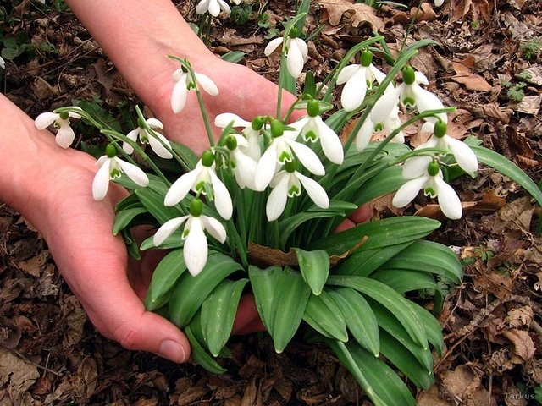
Терпение и труд

Slide 2
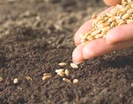
Притча о терпении и труде
Крестьянин усердно засевал своё поле. К нему
подошёл мальчик и сказал:
Я, когда вырасту, никогда не буду сеять зерно!
Мужчина посмотрел на него и ничего не ответил.
Это же неблагодарное занятие, - продолжал мальчик.
– Я лучше стану богачом.
Почему ты решил, что это лучше? – спросил его
крестьянин.
Ты столько сеешь, так много работаешь, но не всё твоё
зерно прорастет, – ответил мальчик. – Смотри, что-то
склевали птицы, что-то упало на дорогу, некоторые зёрна не проросли из-за сорняков. По-моему, это очень тяжёлый и неблагодарный труд.
Старик немного помолчал, а потом ответил:
- Не имеет значения, кем ты станешь, ведь ты всё равно будешь сеять зёрна. Чтобы стать успешным, нужно уметь сеять зёрна. Это основа жизни. Когда ты чем-то занимаешься, на пути всегда есть препятствия, будь то сорняки, птицы или что-нибудь ещё. Просто не концентрируйся на врагах, делай лучше свою работу. Умный человек всегда продолжает сеять. Кроме того, никогда не надейся на одно посаженное зернышко. Работай больше и лучше!
- Много работать! Да, пожалуй, это единственное, чему может научить меня твоё поле! – усмехнулся мальчик.
- Одной работы не достаточно. В любом деле нужно иметь терпение. Нельзя собрать урожай через день после посева. На рост нужно время. Закон природы нарушить невозможно: сначала посадил, вырастил и только потом собирай урожай. Но самое главное – вырастет только то, что посадил. Если ты сеешь добро, то и всходы вернуться к тебе преумноженным добром. Нужно быть очень внимательным с семенами, ведь любое твоё зерно может взойти.

Slide 3
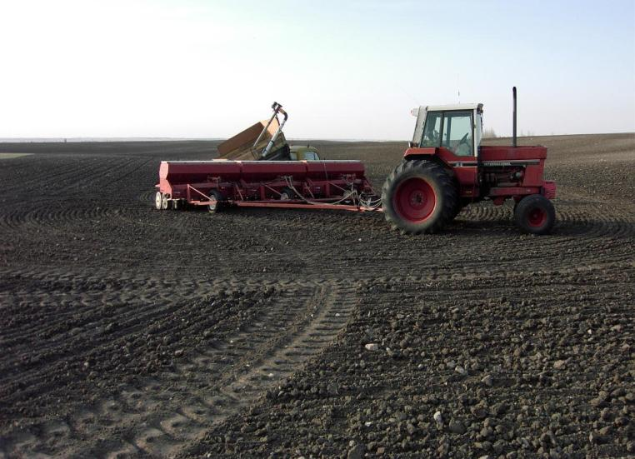
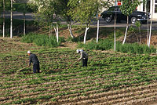
.
Терпение-настойчивость , упорство и выдержка в каком-нибудь деле, работе
Труд- работа, занятие, упражненье, дело; все, что требует усилий, старанья и заботы; всякое напряженье телесных или умственных сил; все, что утомляет.
Старание- стремление выполнить что-нибудь хорошо, добросовестно
Профессия- основной род занятий, трудовой деятельности”.
Отдых- проведение некоторого времени без обычных занятий, работы для восстановления сил
Лень- отсутствие желания действовать, трудиться, склонность к безделью.

Slide 4
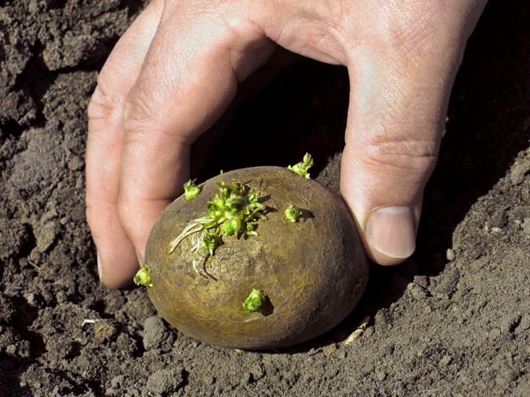
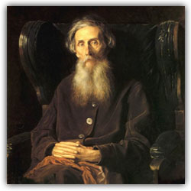
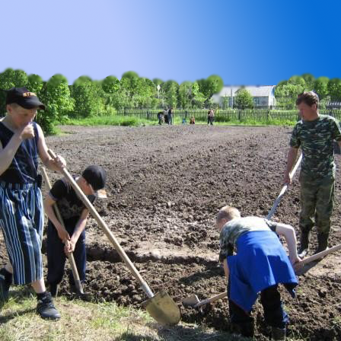
Кто хочет много знать, тому надо мало спать.
В.И. Даль
Игра “Закончи пословицу”.
1.Кто не работает… .
2.Хочешь есть калачи… .
3.Труд человека кормит… .
4.Кто любит труд… .
5.Без труда не вынешь… .

Slide 5
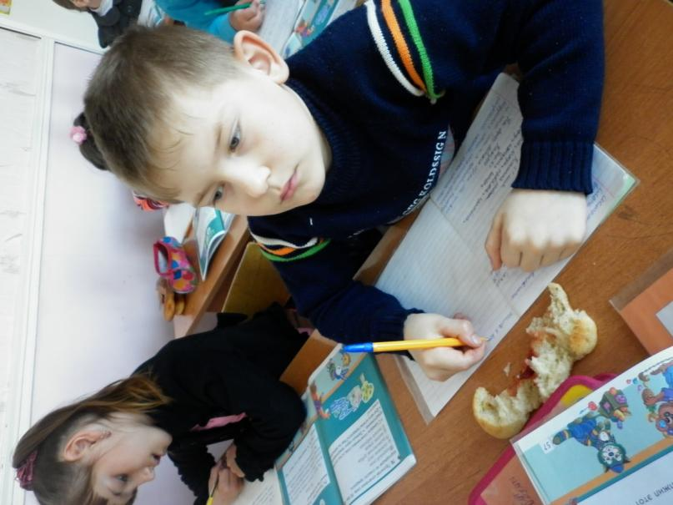
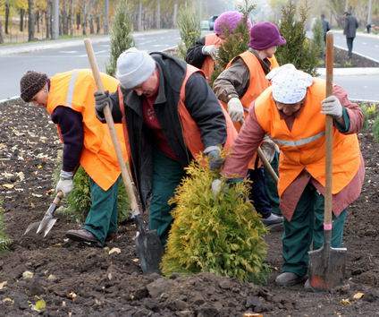
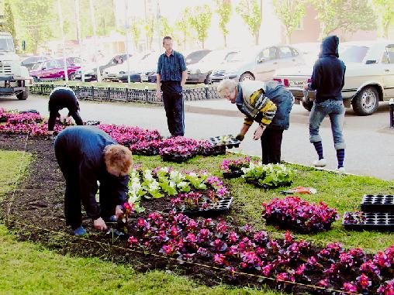
ТРУД
Свободный | Посильный | Постоянный

Slide 6
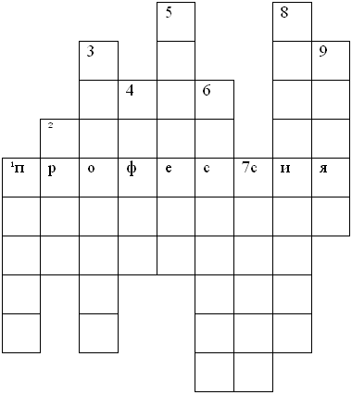
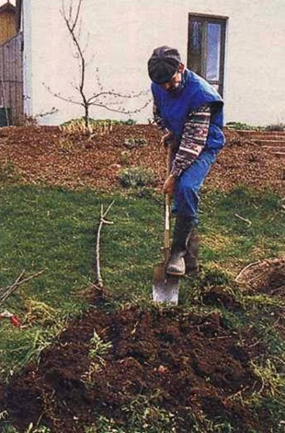
Кроссворд “Такие разные профессии”.

